Slide 1

Employee Management Program
사원관리 프로그램 기획안

Slide 2
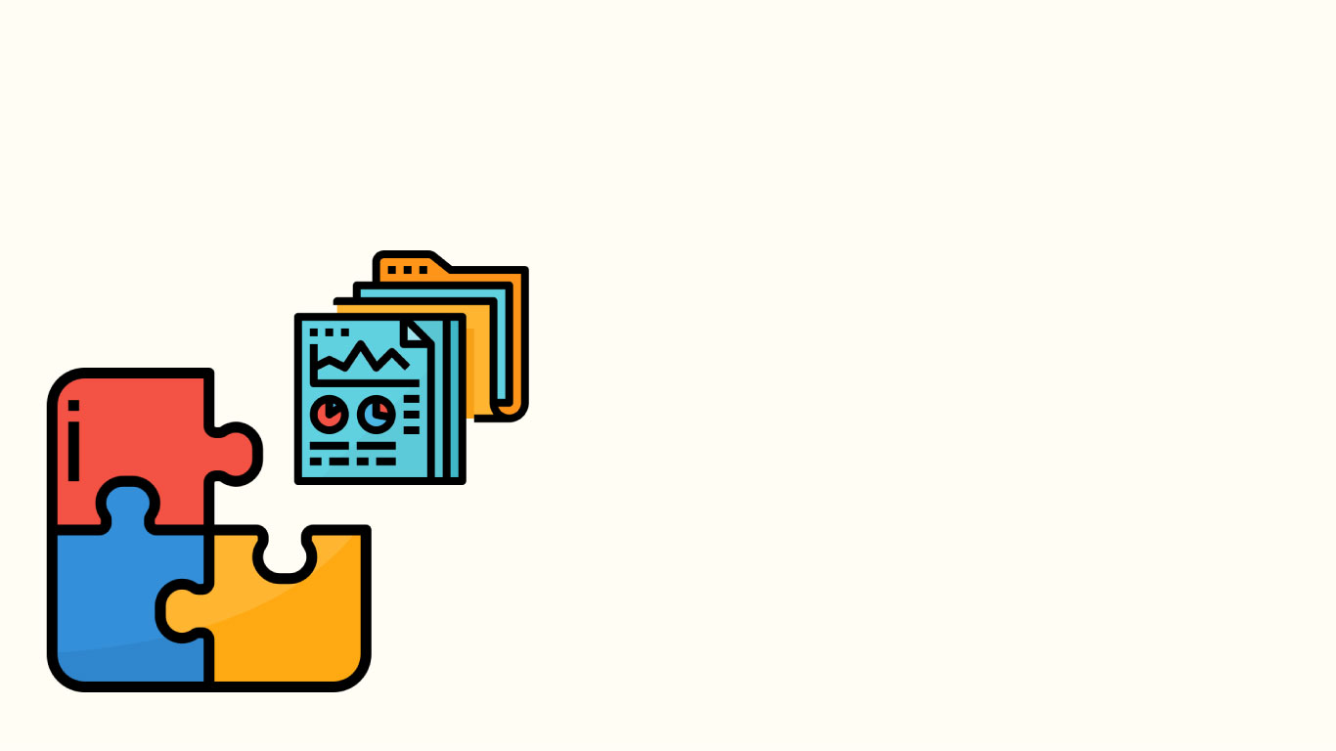

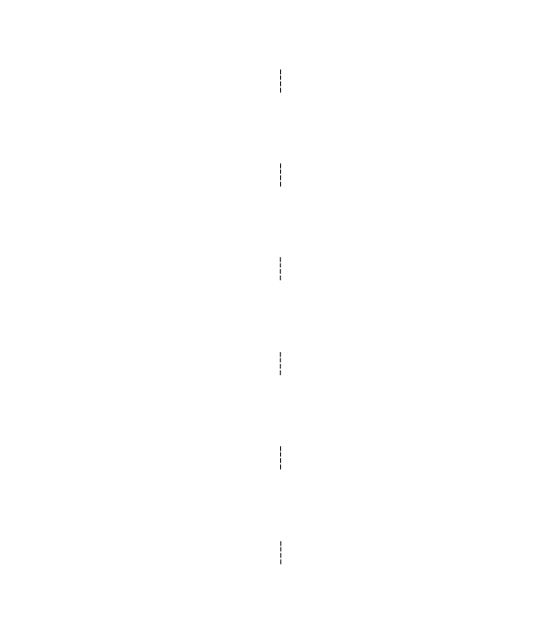
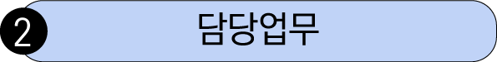
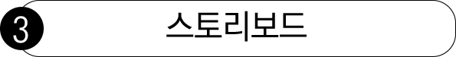
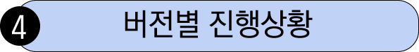

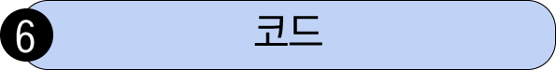

CONTENTS

Slide 3
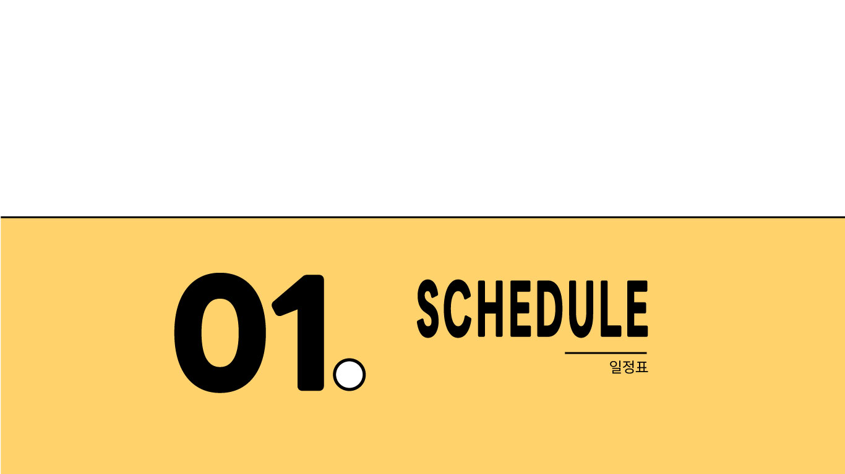


Slide 4
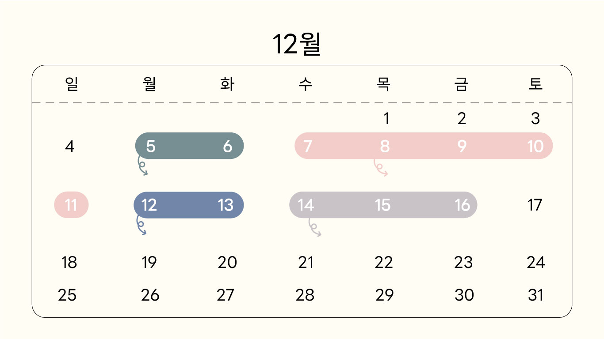
프로젝트 일정표
프로젝트 주제선정
및 역할 분담
코드구현
PPT / 다이어그램
및 코드취합
코드검증 및 발표준비

Slide 5
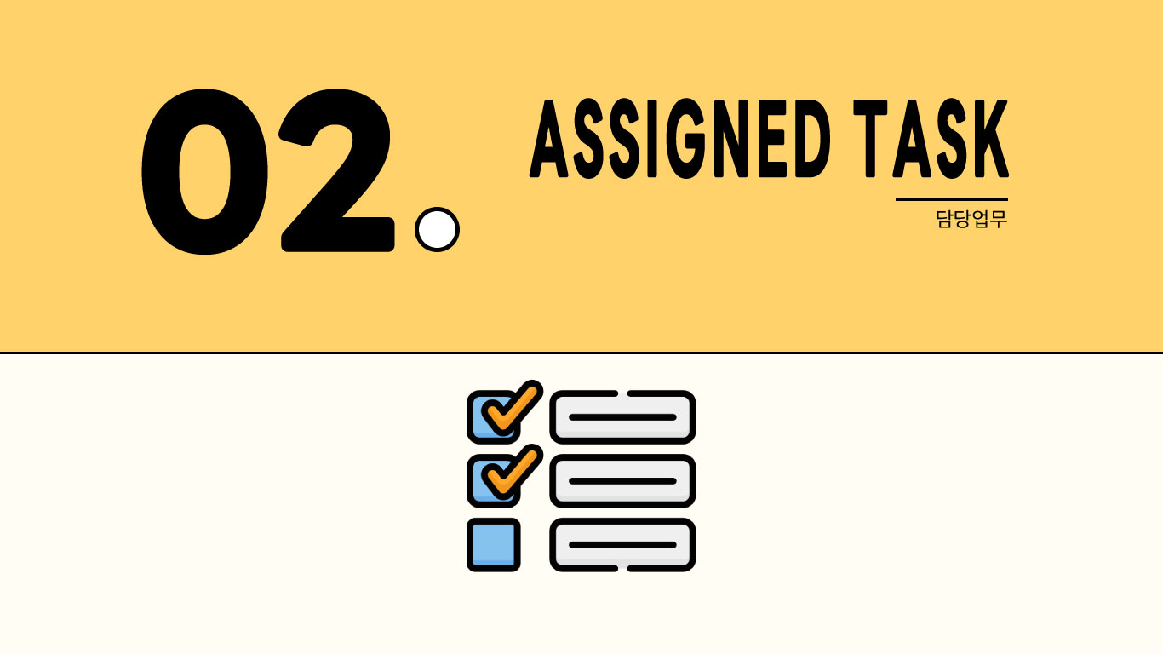

Slide 6
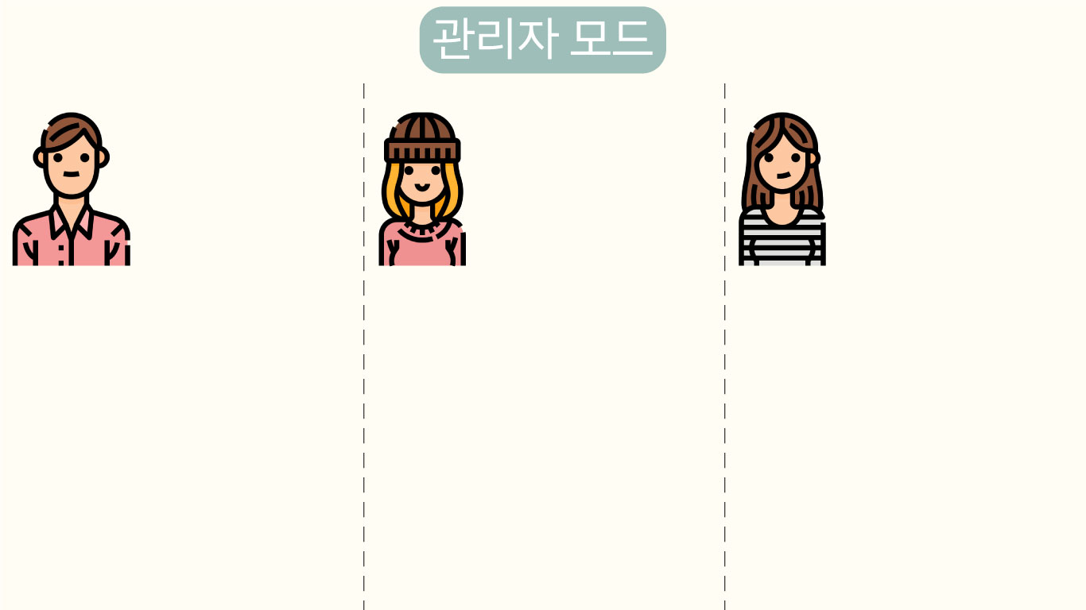

위대한
임다혜
유세영
관리자모드 자바구현
관리자모드 자바구현
(연차갯수 및 근속횟수 구현)
사용자 & 관리자모드
코드 취합 및 정리
관리자모드 자바구현
(직원정보 삭제,
사원번호로 검색)
스토리보드 작성
PPT제작 및
애니메이션 구현

Slide 7
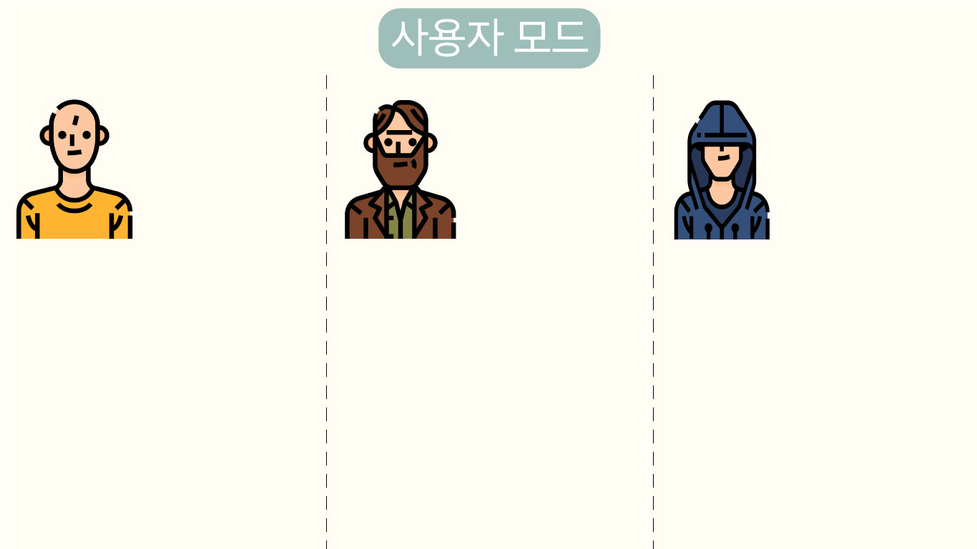
이광용
김재용
유명현
사용자모드 자바구현
(등록,출력,사용자모드 분리)
발표대본작성
PPT 발표
사용자모드 자바구현
(연차별 퇴직금 및
연봉 인상률 자바구현)
클래스 다이어그램
시퀀스 다이어그램
유스케이스 다이어그램
노션작성
발표대본작성
사용자모드 자바구현
(로그인분리, 초과근무수당,
연차휴가수당, 타이머구현)
사용자 & 관리자모드
코드 취합 및 정리
깃허브 등록및 업데이트

Slide 8
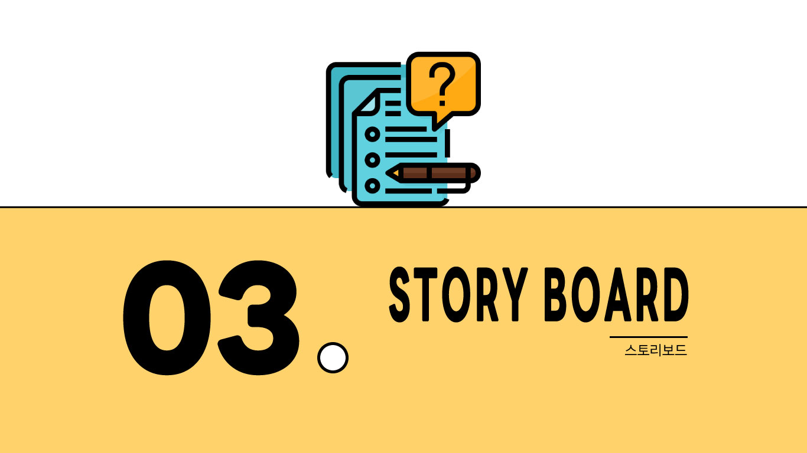

Slide 9
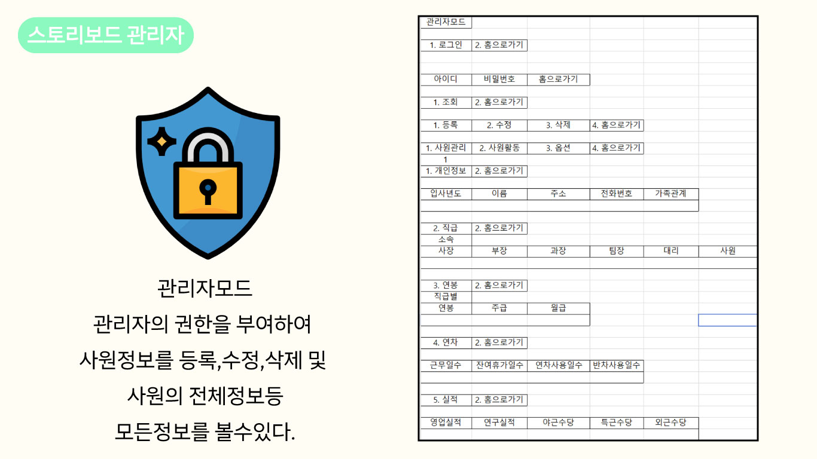

Slide 10
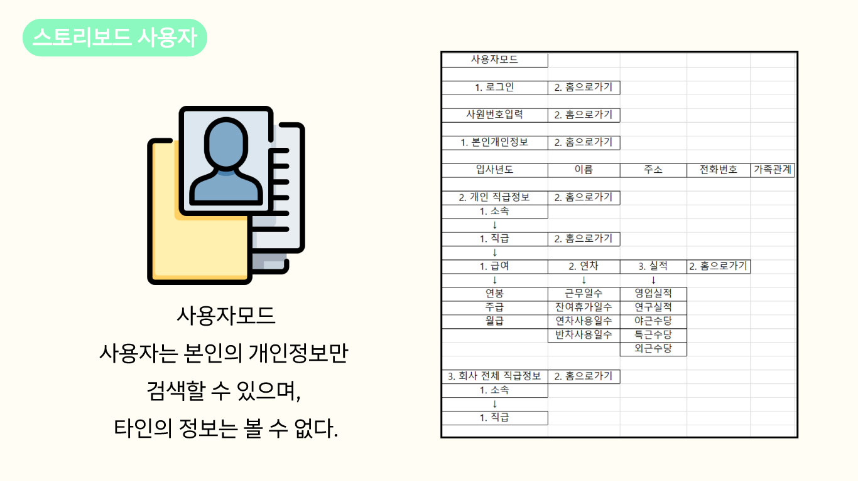

Slide 11
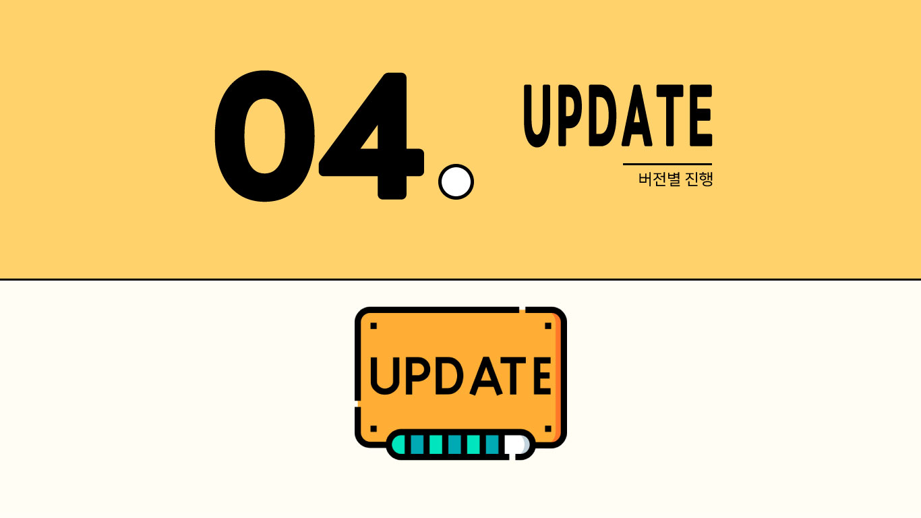

Slide 12



사원관리 프로그램의 정보를 수정, 추가 또는 보완하여,
더 나은 프로젝트를 위해 업데이트 하였습니다.

Slide 13
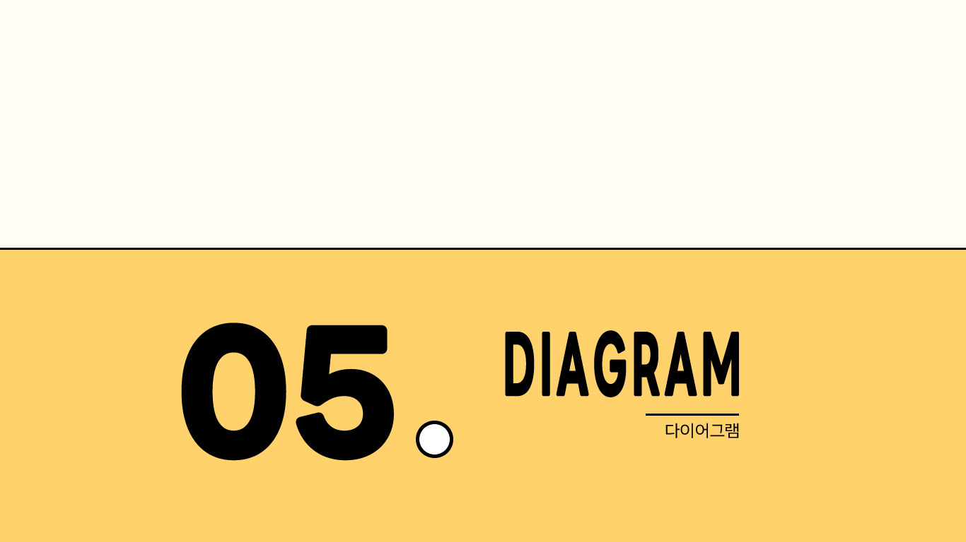
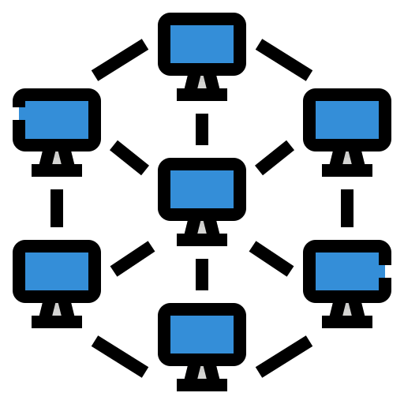

Slide 14
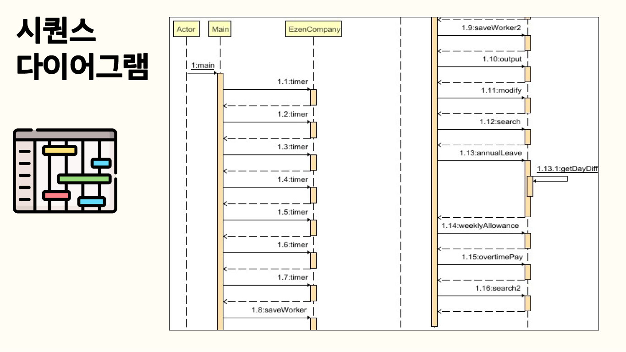

Slide 15
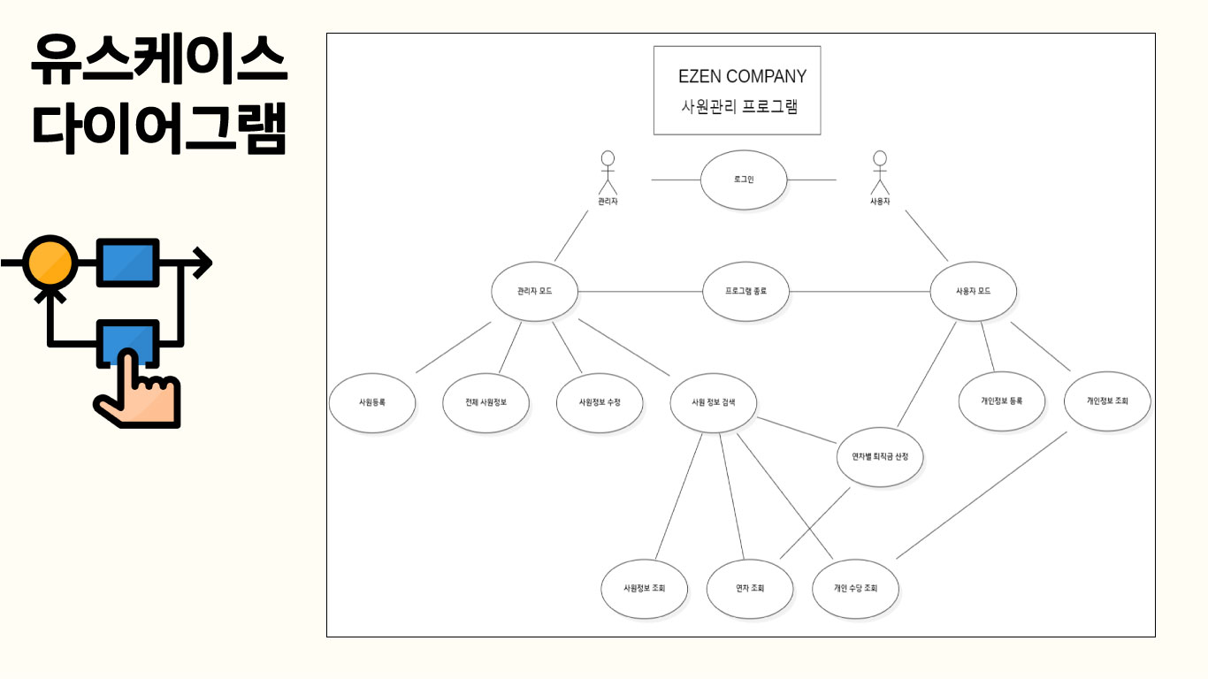

Slide 16
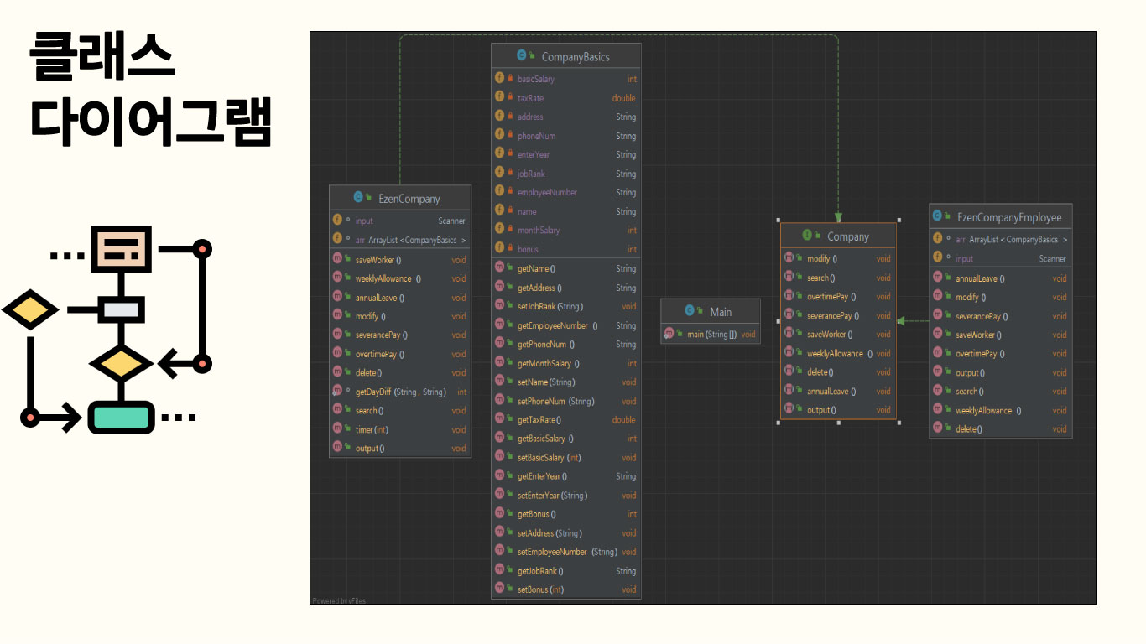

Slide 17
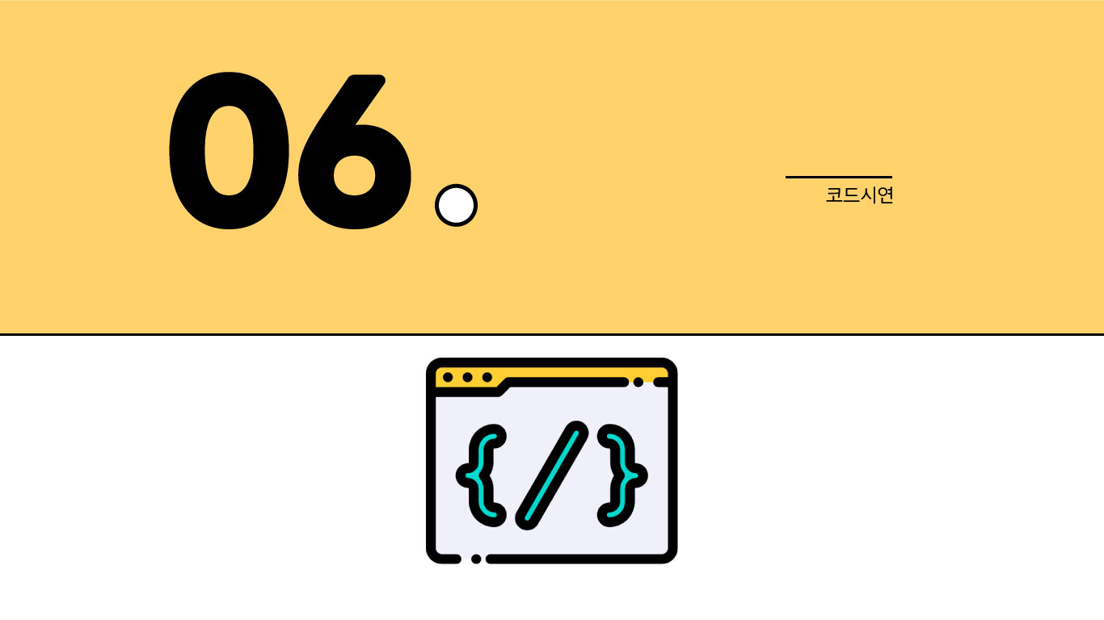


Slide 18
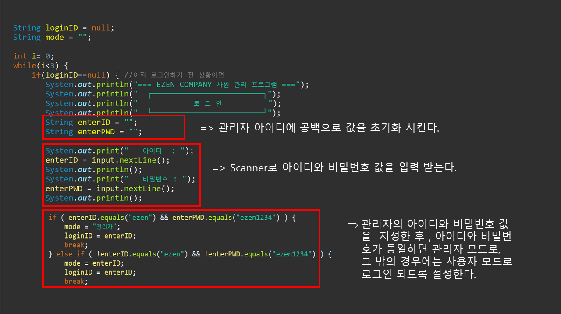

Slide 19
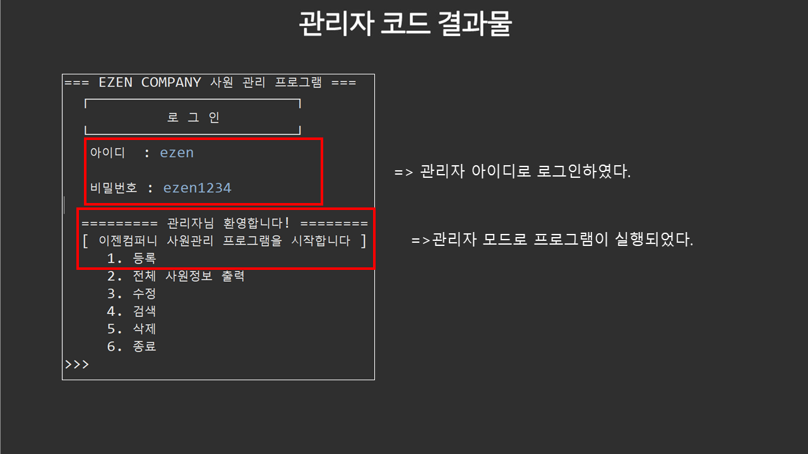

Slide 20
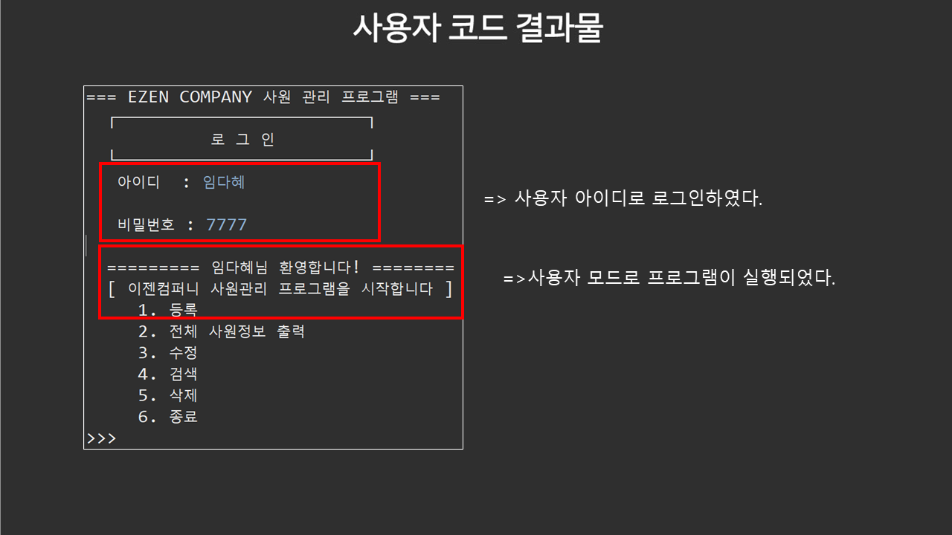

Slide 21
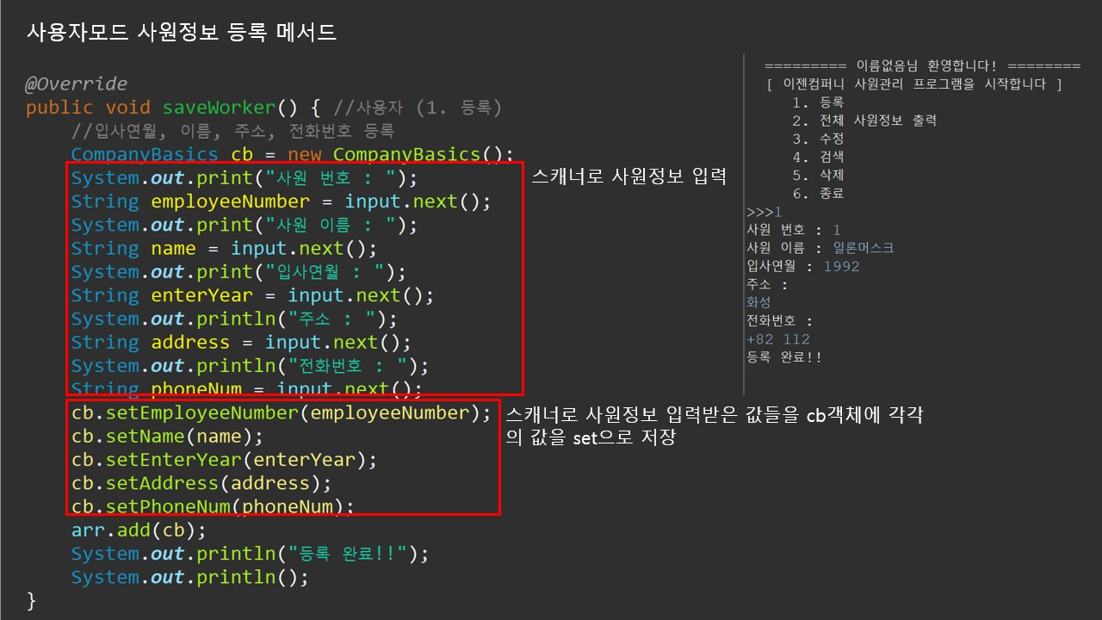

Slide 22
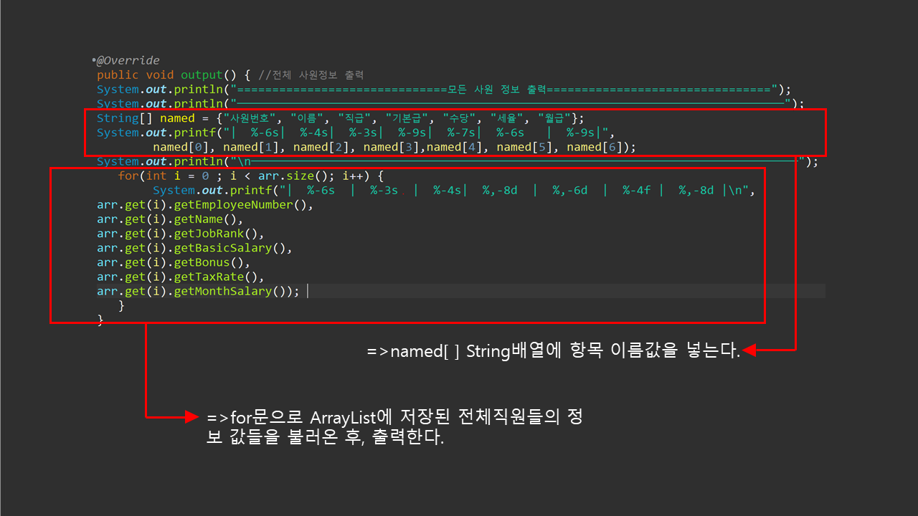

Slide 23
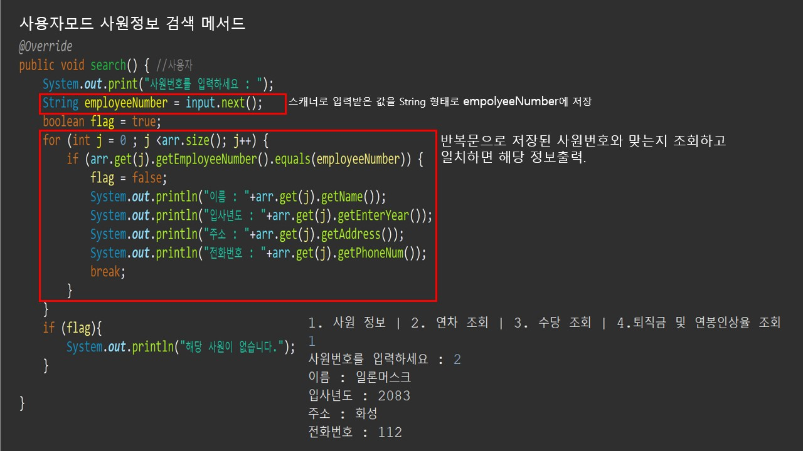

Slide 24
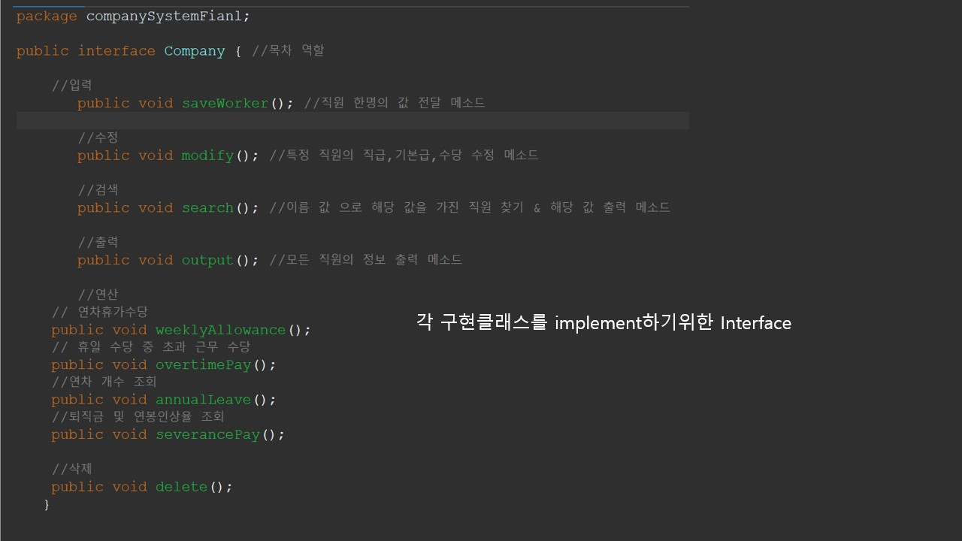

Slide 25
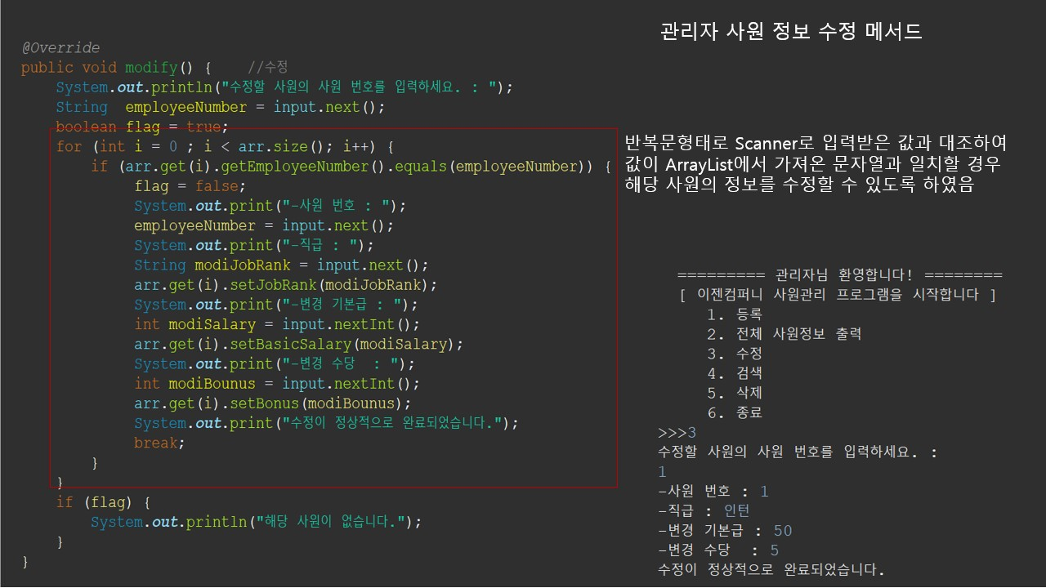

Slide 27
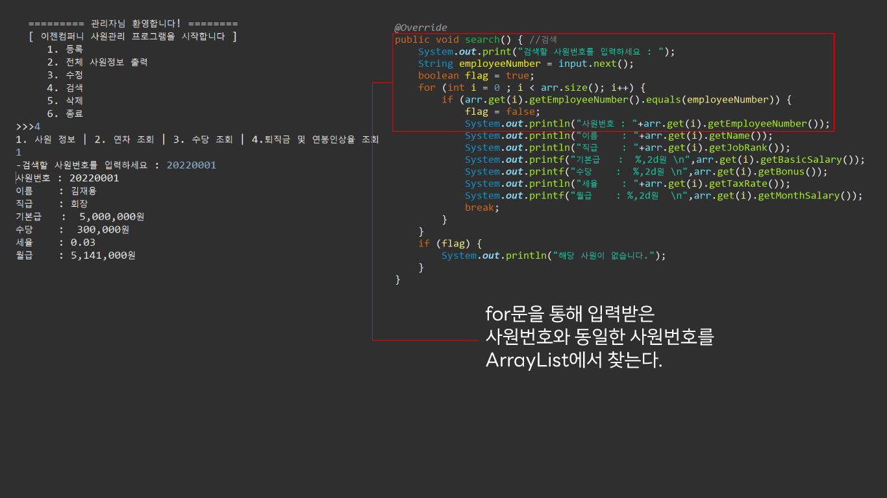

Slide 28
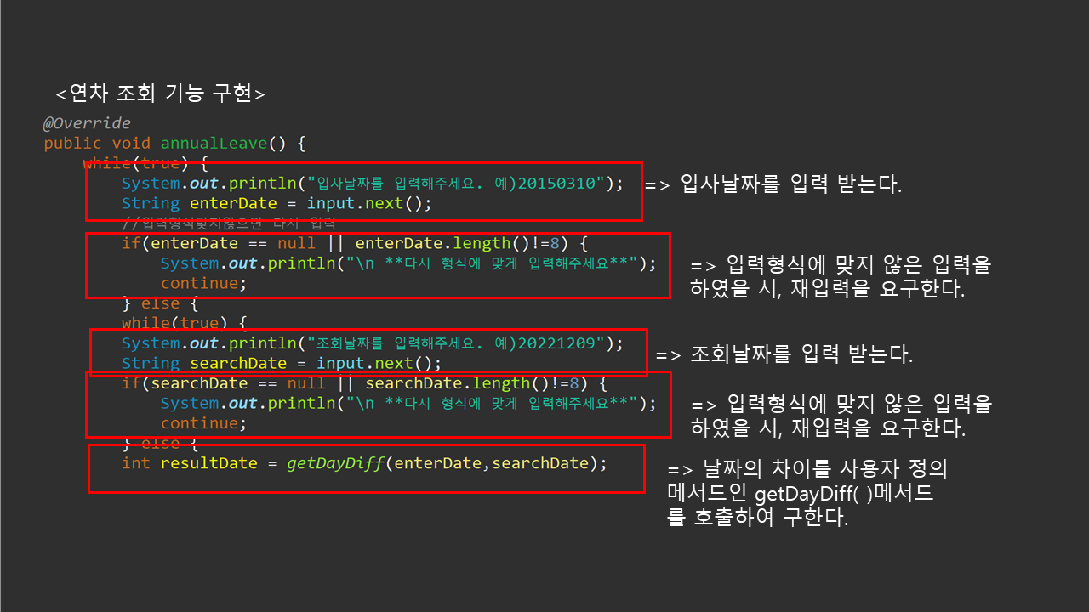

Slide 29
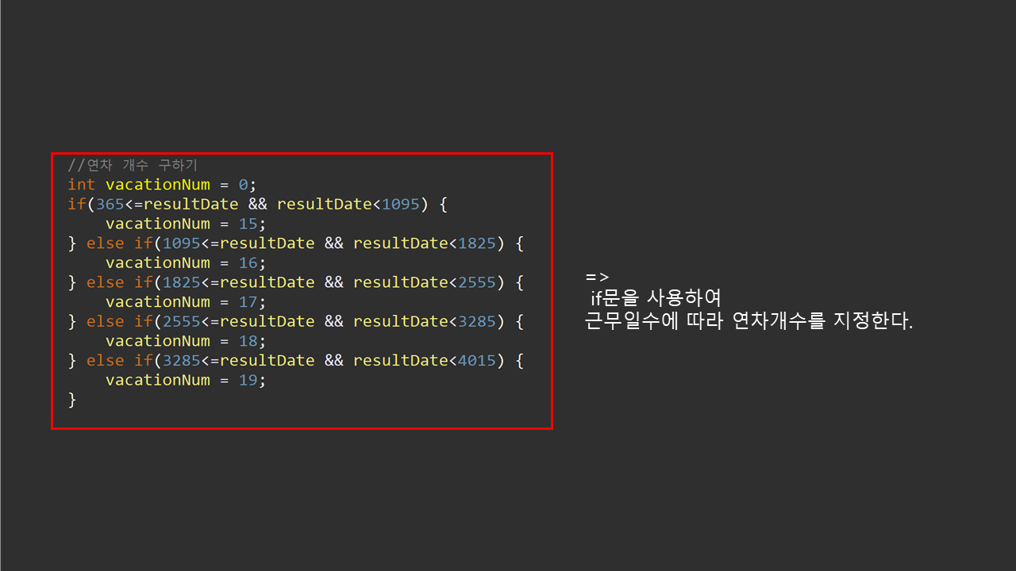

Slide 30
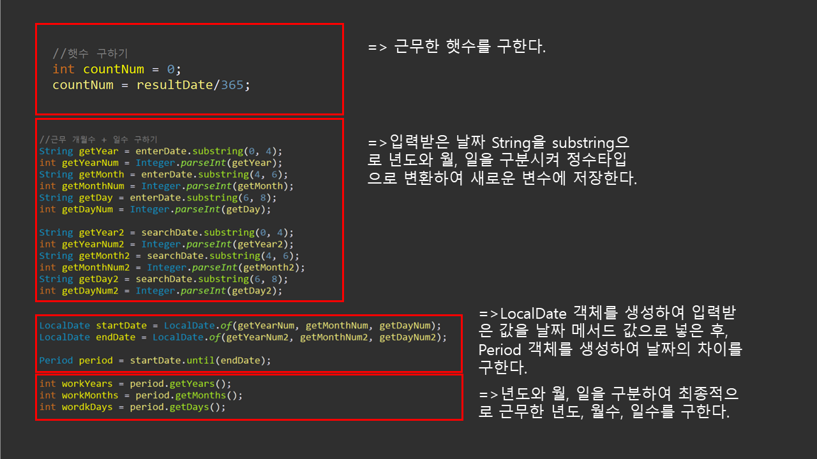

Slide 31
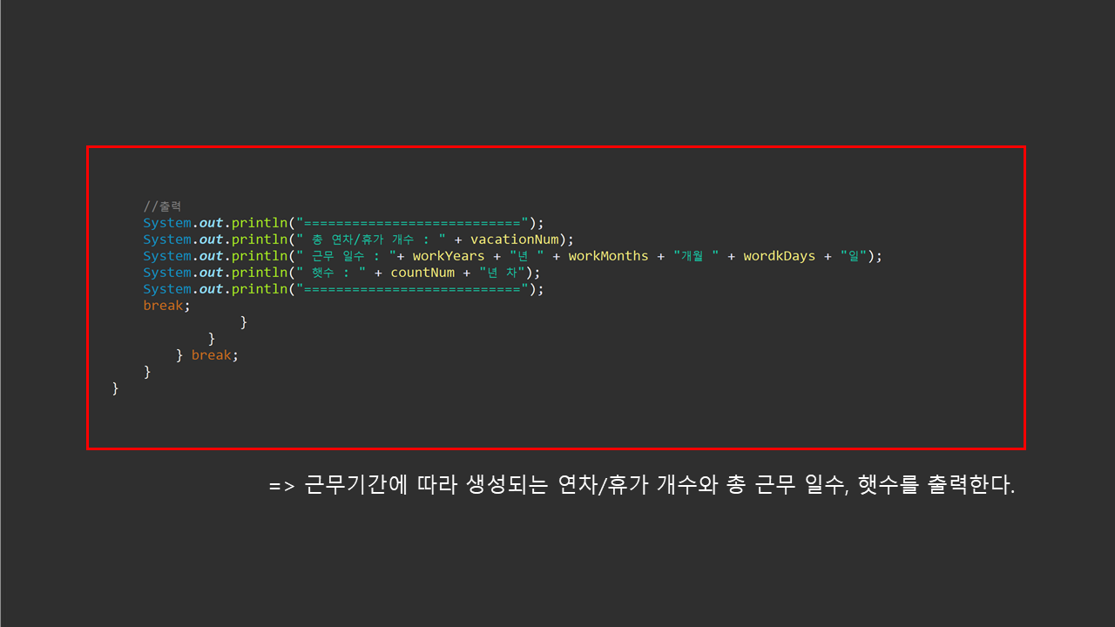

Slide 32
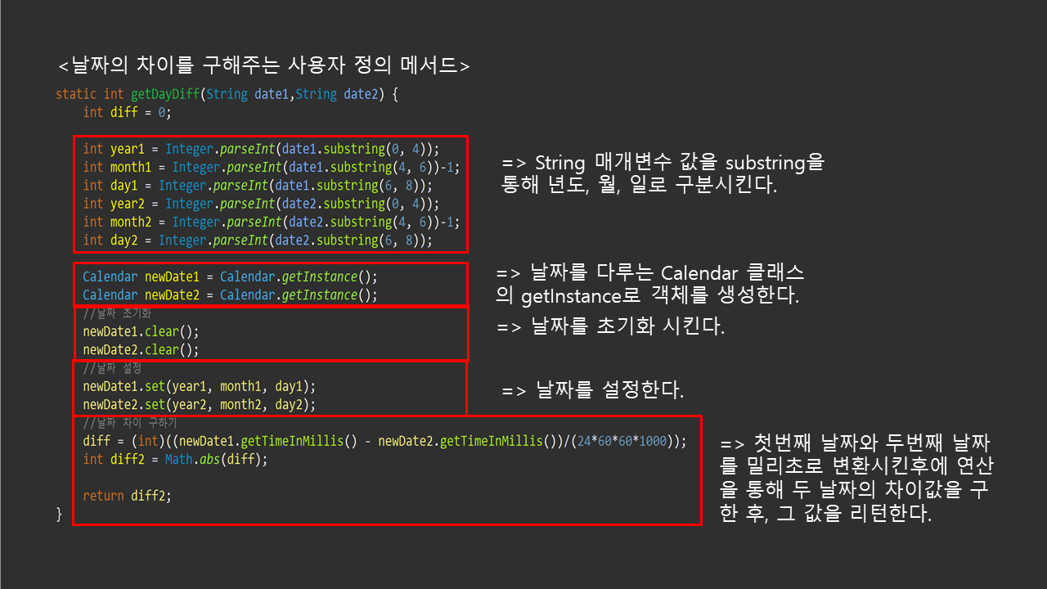

Slide 33
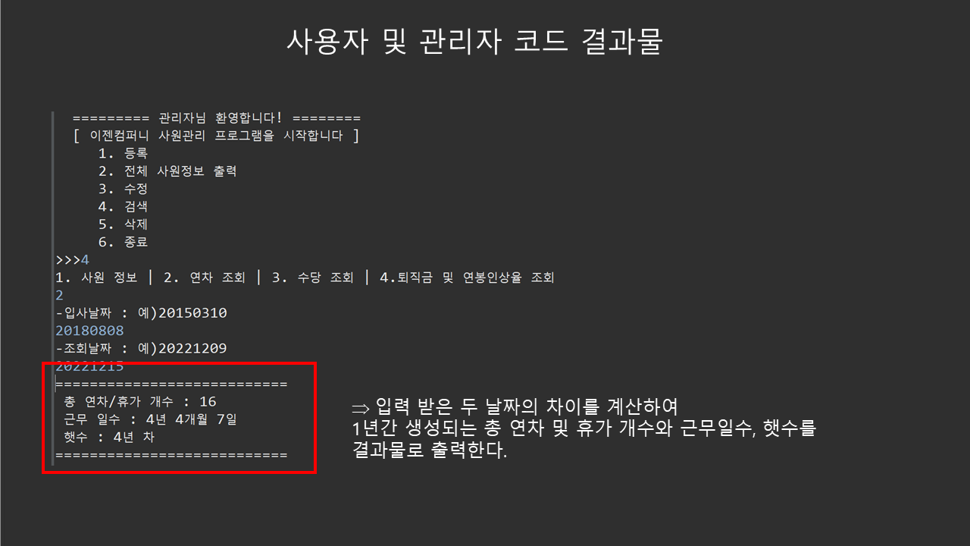

Slide 34
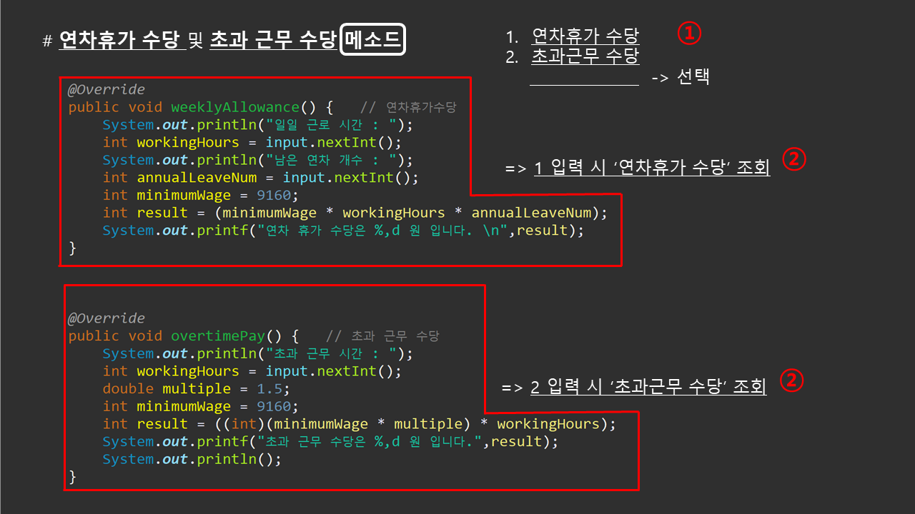

Slide 35
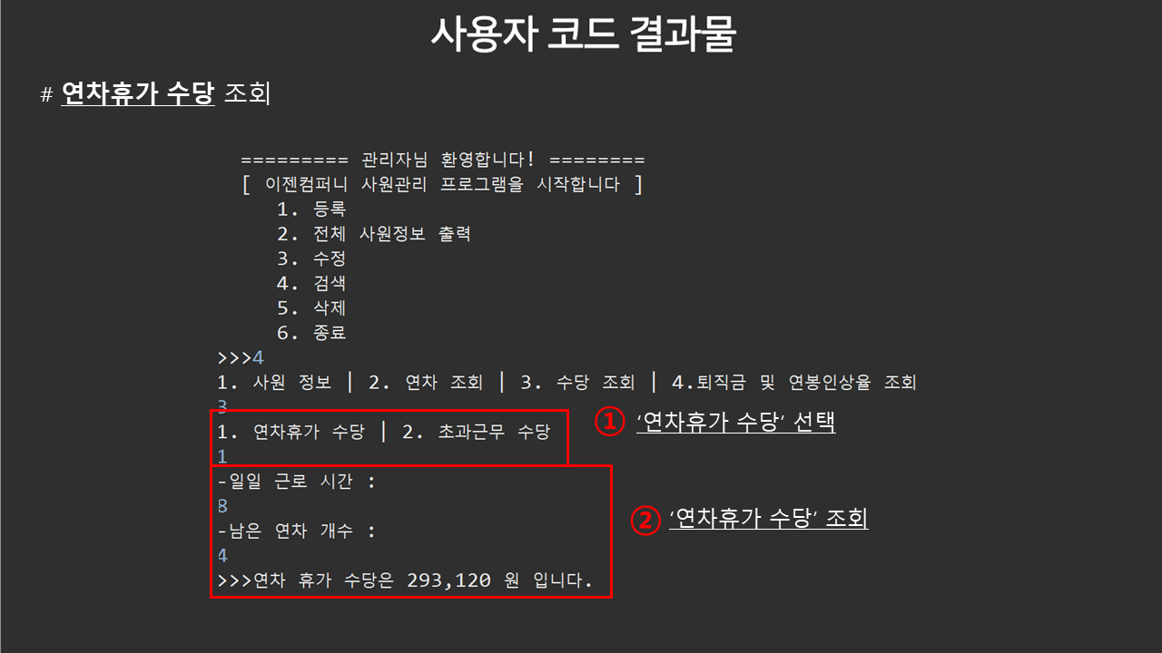

Slide 36
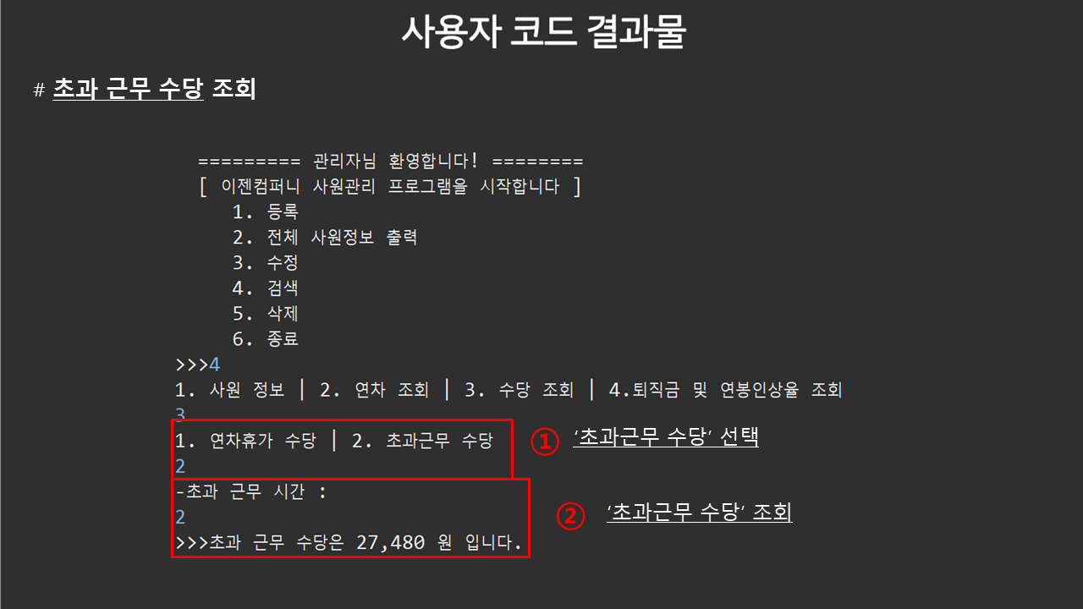

Slide 37
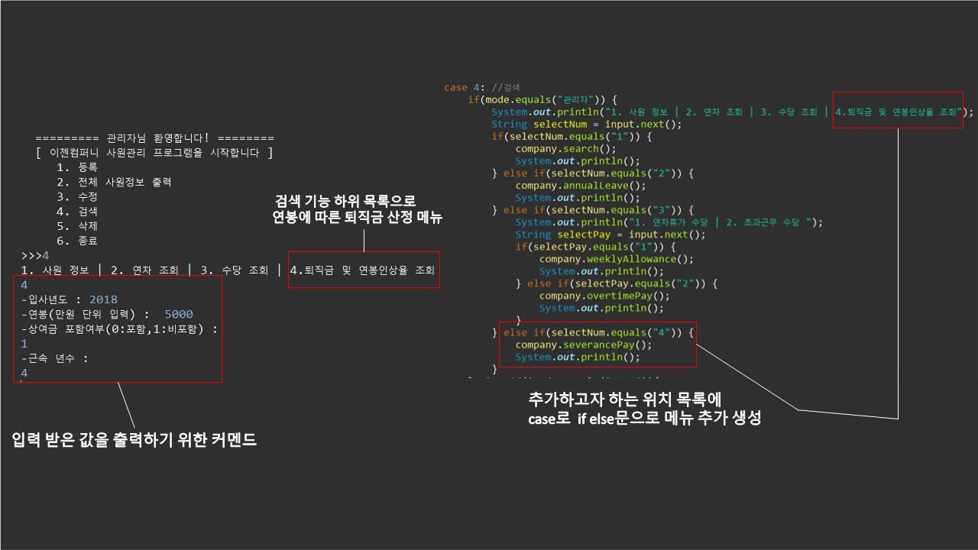

Slide 38
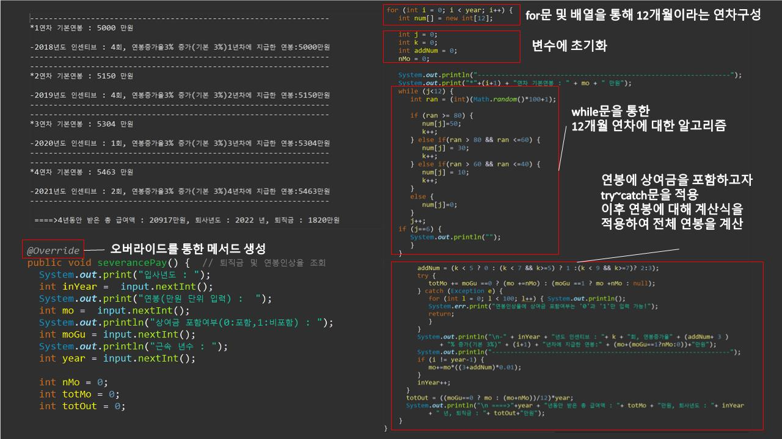

Slide 39
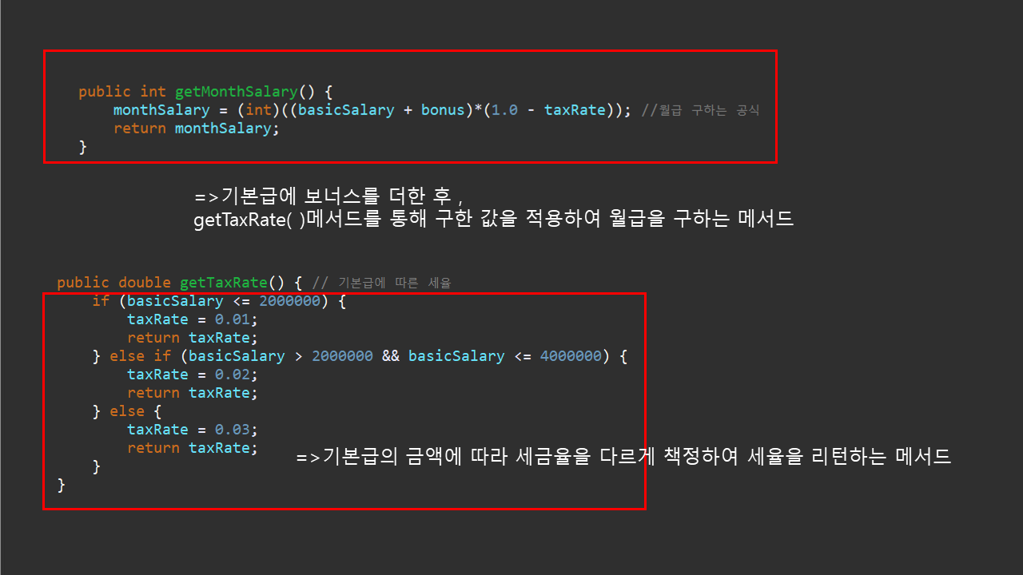

Slide 40
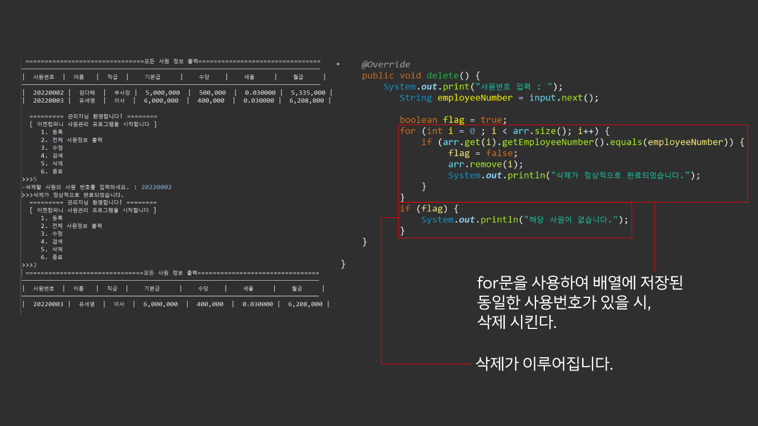

Slide 41
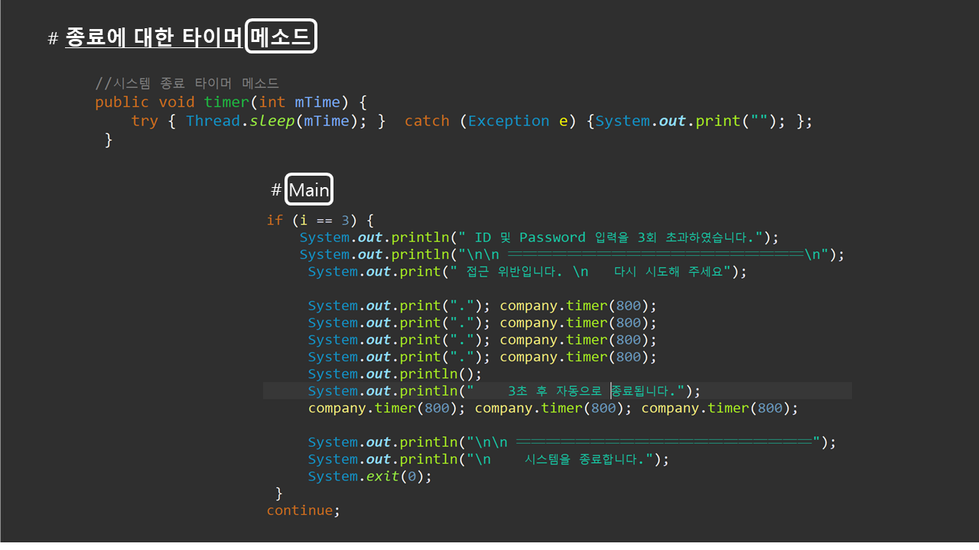

Slide 42
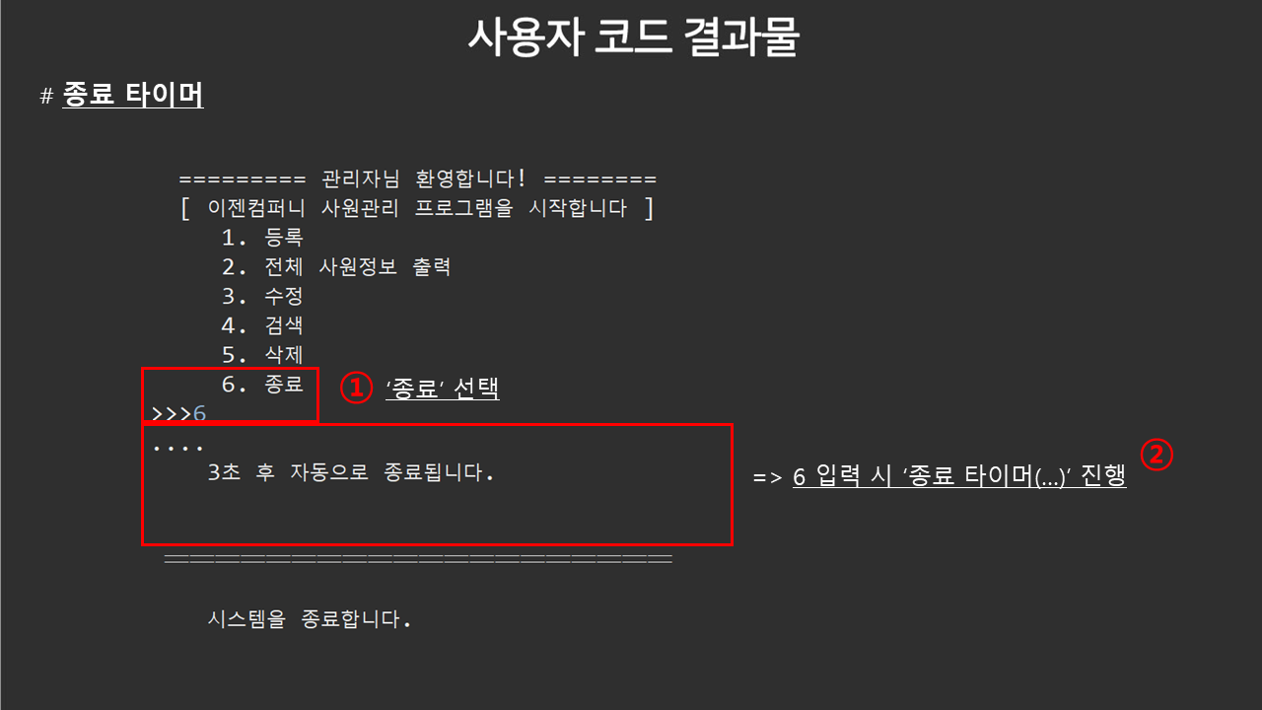

Slide 43
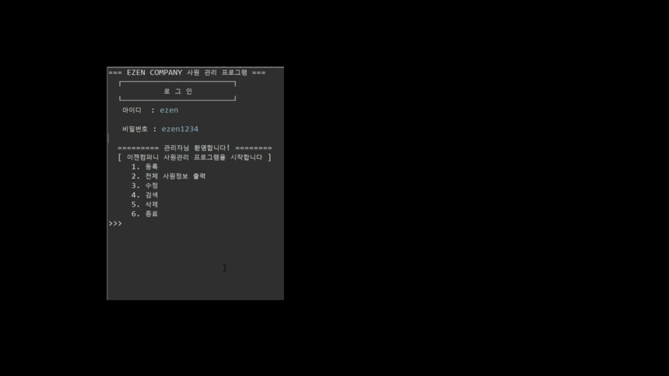


Slide 44
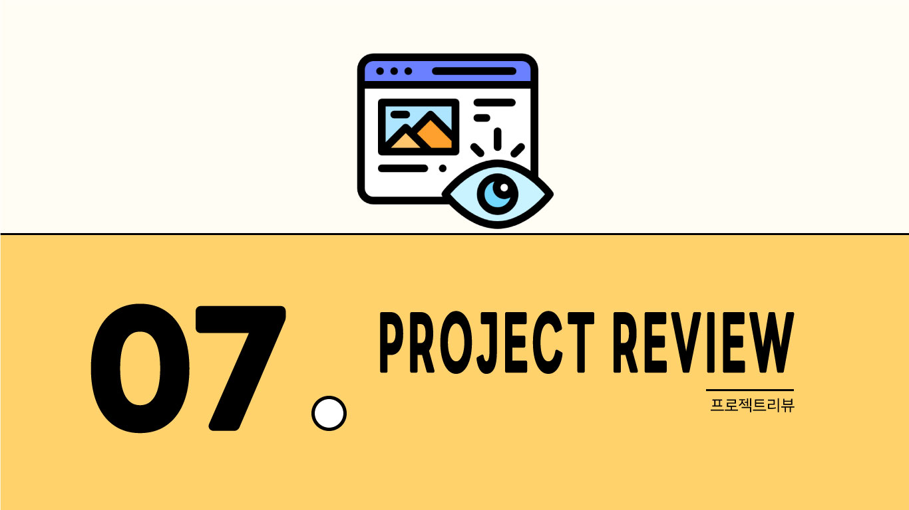

Slide 45
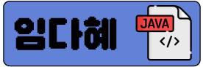




연차 조회 기능을 좀 더 다양한 경우의 수에 따라 세분화해서 구현하지 못해 아쉽고,
프로젝트를 통해 실전에서 자바 프로그램을 직접 짜볼 수 있어서 좋은 경험이었습니다.
깃을 많이 활용하지 못해 아쉽고 데이터 베이스를 활용하지 않아 데이터의 부재로 아쉽고
자바코드로만 구현할수있는게 한계가 있다는점에 많은것을 배웠습니다.
팀원들과 서로 돕고 의견을 조율하며 많은 의지를 하게되었고
팀프로젝트를 할때 우선순위가 어떤것인지에 대해 알게되었으며,
기능구현에선 각 코드의 취합과정의 어려움과 부족한 실력에 아쉬움이 남았다.
팀워크를 통해 개발의 협업과정을 경험하면서 서로의 강점을 살려 맡은 바 프로젝트를 성실히 임하며 각자의 부족한 부분을 채워주며 많은 것을 배울 수 있는 계기가 되었습니다.
서로 논의하고 새로운 것을 추가하며 수정해가는 과정에서 새로운 기능 구현 및 논리적 사고를 키울 수 있었지만, 생각하는 것만큼 쉽게 이루어지지 않아 모든 것을 할 수 없었던 점,
개발이라는 것이 쉽지 않다는 것을 다시하여금 깨닫게 합니다.
기간이 짧아서 기능을 모두 구현하지 못한 게 아쉬웠고,
자바에 대한 이해도가 깊지 않아서 아직 공부를 더 해야겠다는 생각이 들었다.

Slide 46





끝

